Slide 1
CÁC SỐ ĐẾN 100
Chủ đề
6
Bµi 21
SỐ CÓ HAI CHỮ SỐ
TIẾT 4

Slide 2
CÁC SỐ ĐẾN 99

Slide 3
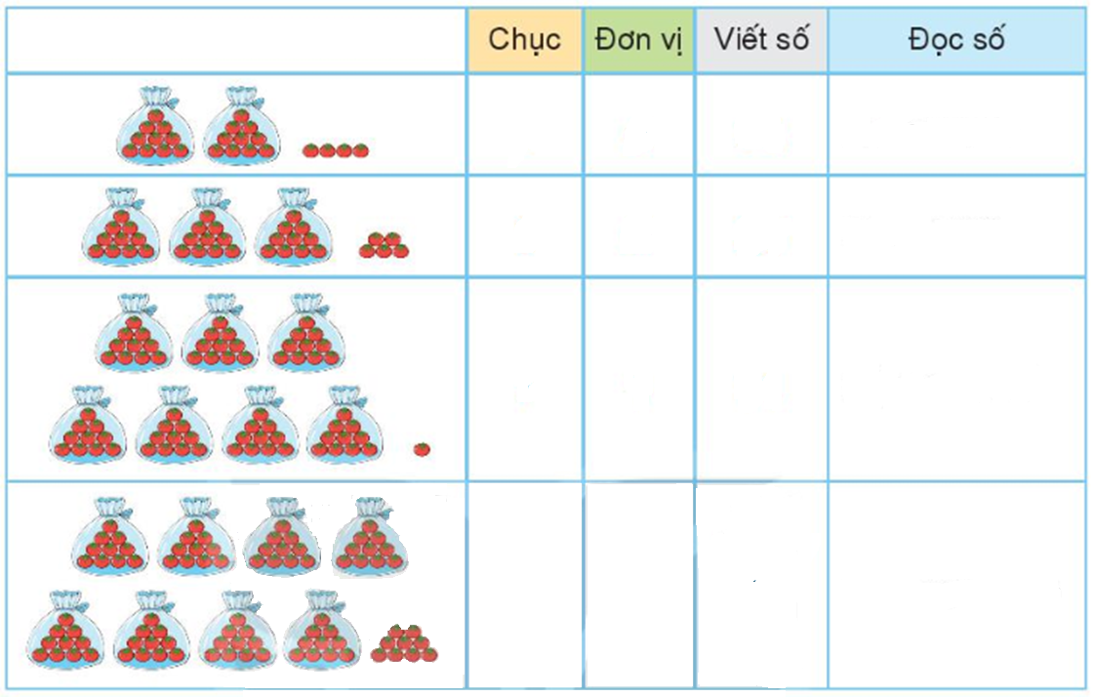
2
4
24
Hai mươi tư
3
5
35
Ba mươi lăm
7
1
71
Bảy mươi mốt
8
9
89
Tám mươi chín

Slide 4
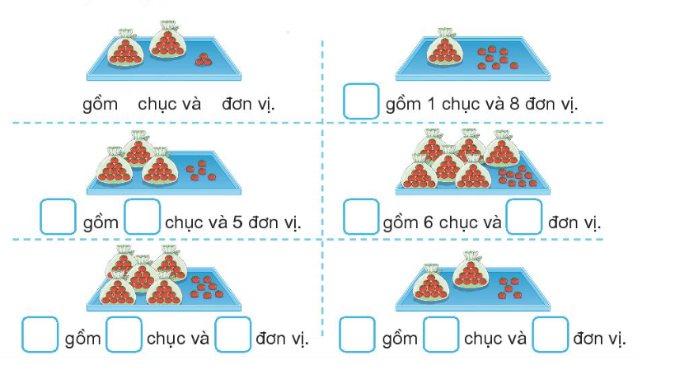
1
Số?
23
2
3
18
35
3
69
9
57
5
7
25
2
5

Slide 5
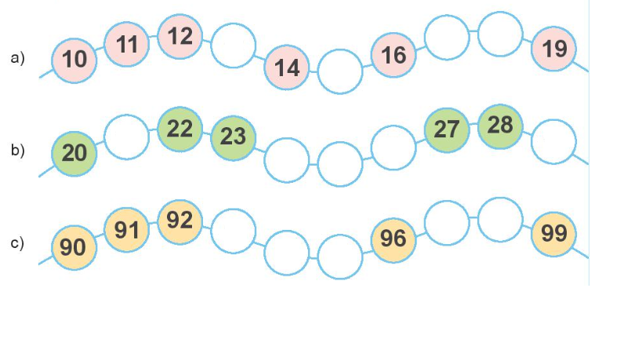
2
Số?
17
18
13
15
21
29
26
24
25
97
98
93
94
95

Slide 6
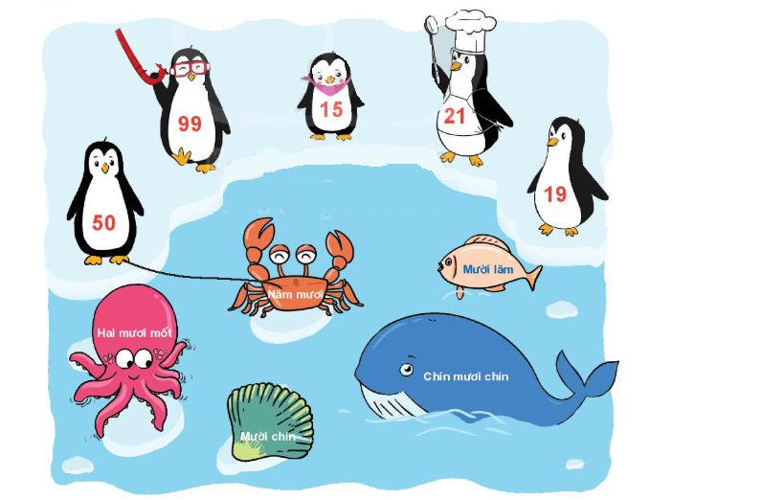
3
Tìm cách đọc chữ ghi trên mỗi con chim cánh cụt

